Slide 1
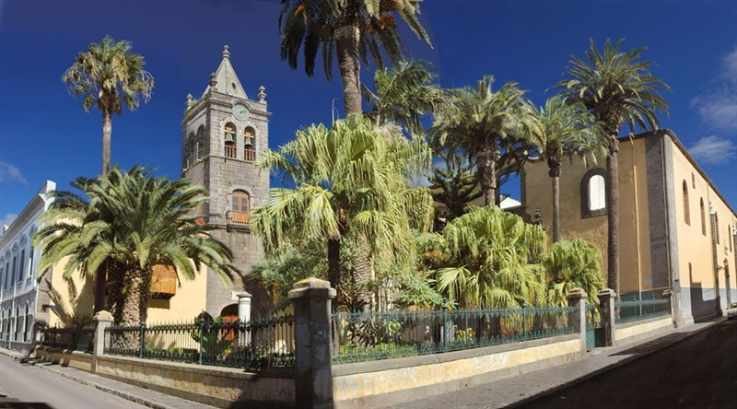
DESCUBRE LOS TESOROS DEL I.E.S. CANARIAS CABRERA PINTO
Asociación de Amigos del Museo
IES Canarias Cabrera Pinto

Slide 2
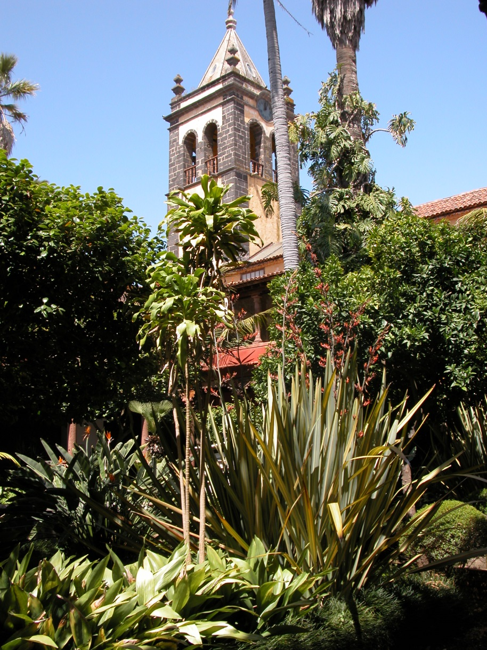

Necesidad de constituir una Asociación.
Dar a conocer el Museo al público en general.
Necesidad de financiación.
Ayuntamiento
Presentación del Proyecto a la Fundación Caja Canarias.
Descubre los tesoros del I.E.S. Cabrera Pinto

Slide 3
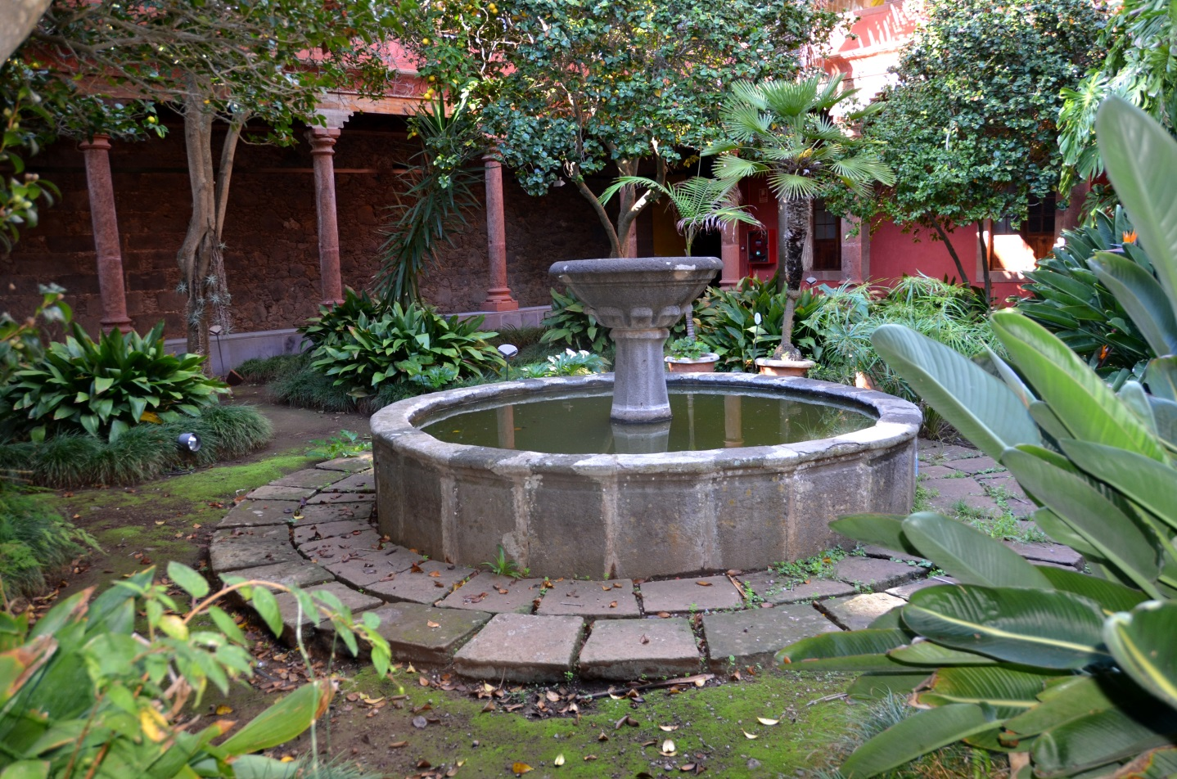
* Legalizar la situación:
Solicitar permiso a la Consejería.
Suscribir un seguro de responsabilidad civil
Contratar una empresa de servicios

Slide 4
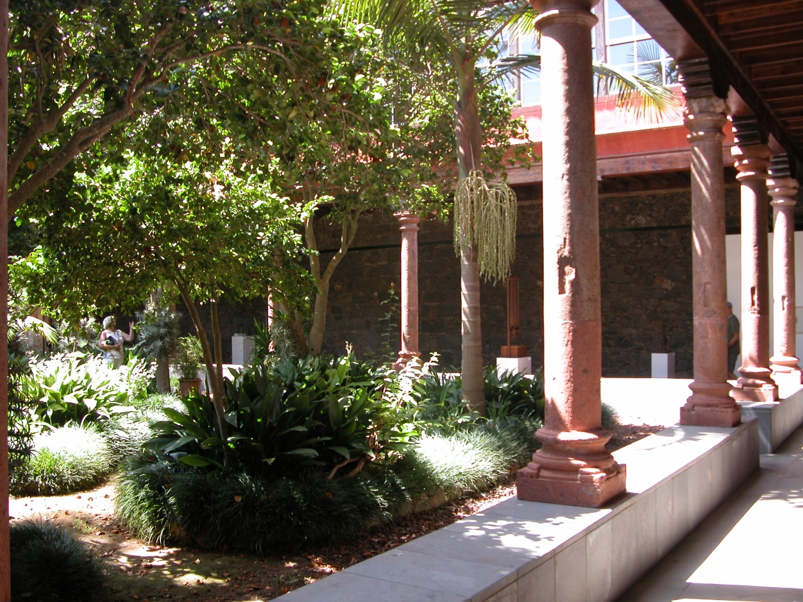
APERTURA :
Jueves de 11 a 13 h atendido por miembros de la Asociación
Sábados Y Domingos de 11 a 14 h atendido por el personal contratado
Visitas concertadas con Instituciones y Centros educativos

Slide 5
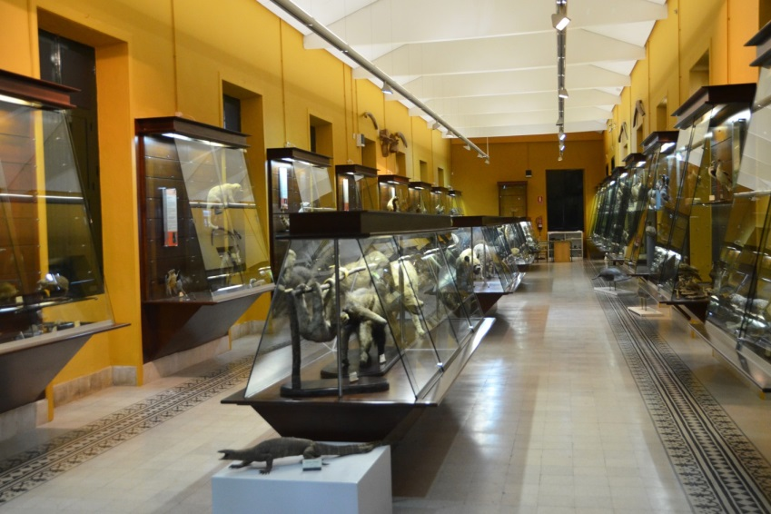
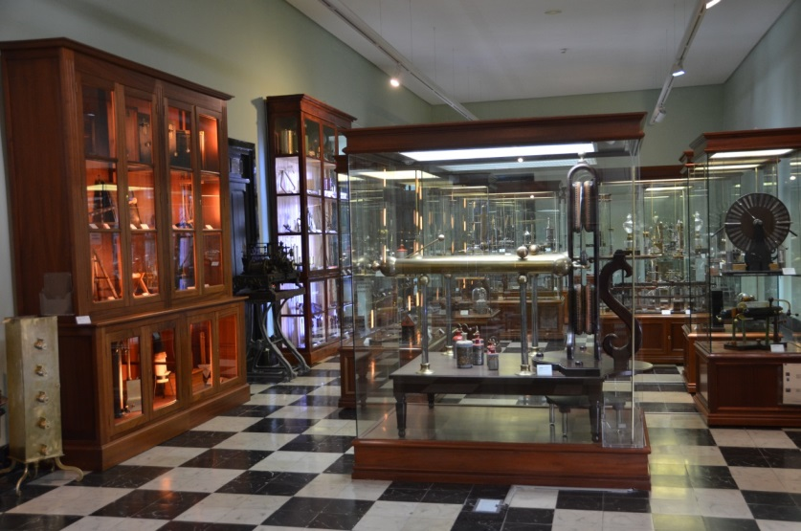
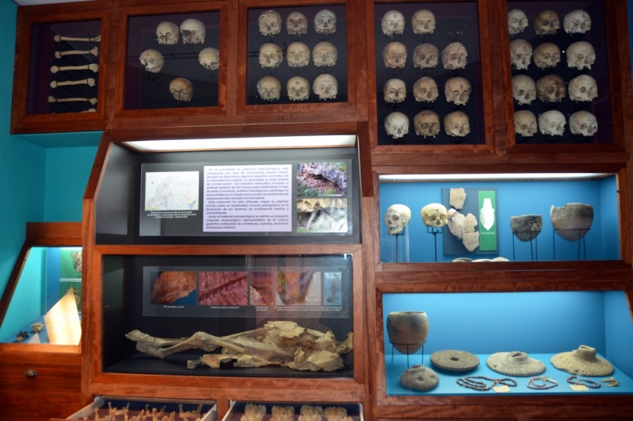
MUSEO DE HISTORIA NATURAL
“Sala agustín cabrera díaz”
MUSEO DE aparatos científicos
“Sala blas cabrera felipe”
MUSEO DE ANTROPOLOGÍA
Sala anatael cabrera díaz

Slide 6
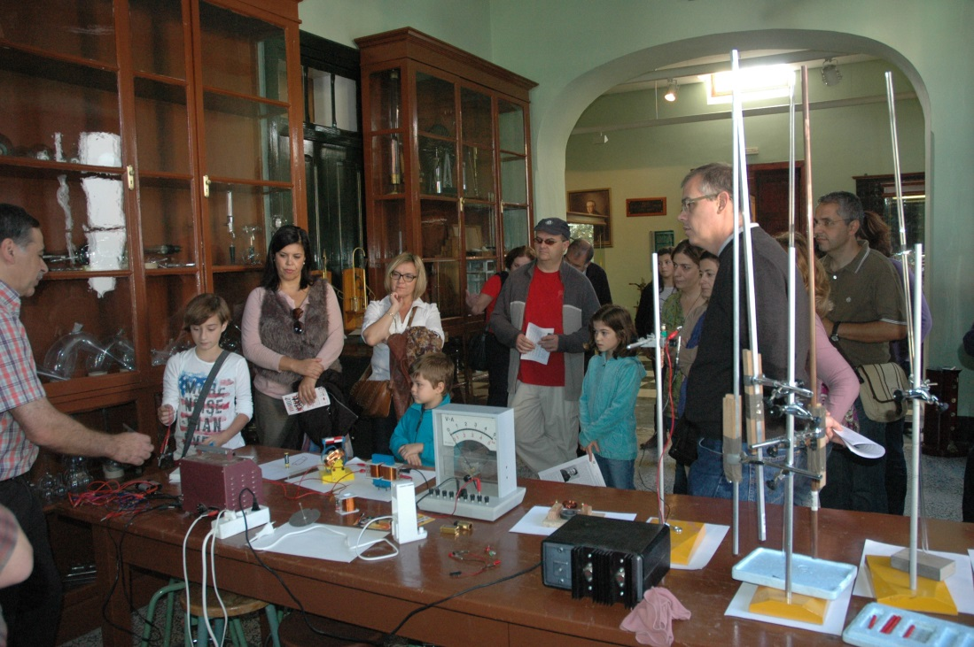
Nuevo proyecto para el año 2016
«Acércate a la Historia y a la Ciencia con el Museo del I.E.S. Cabrera Pinto»
Jornadas de puertas abiertas
Ofrecer a distintos colectivos actividades relacionadas con la Historia y con la Ciencia de tipo experimental

